Slide 1
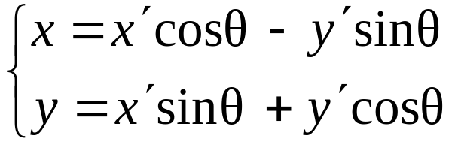
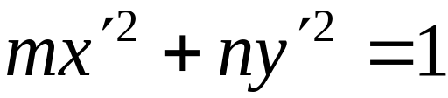
第六章 二 次 型
在解析几何中, 为了研究二次曲线
ax²+bxy+cy²=1
的几何性质, 可选择适当的坐标旋转变换
把方程化成只含平方项的标准形
上述坐标旋转变换是正交变换, 正交变换是保范变换, 从而保持曲线形状不变. 所以可通过化曲线为标准形式来研究曲线形状.

Slide 2
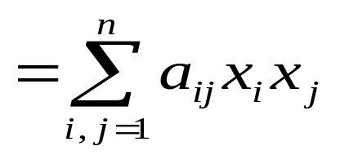
§1 二次型与合同变换
一. 二次型的基本概念
定义6.1 n个变量x₁, x₂,…, x_{n}的二次齐次函数
ƒ(x₁,x₂,…,x_{n})=a₁₁x₁²+a₂₂x₂²+…+a_{nn}x_{n}²+
2a₁₂x₁x₂+2a₁₃x₁x₃+…+2a_{n-1,n}x_{n-1}x_{n}.
称为一个n元二次型, 简称二次型. 当系数a_{ij}均为实数时称为n元实二次型. 以下仅讨论实二次型.
把2a_{ij}x_{i}x_{j}写成a_{ij}x_{i}x_{j}+a_{ji}x_{j}x_{i} ,其中a_{ij}=a_{ji} , 则有
ƒ(x₁,x₂,…,x_{n})=a₁₁x₁²+a₁₂x₁x₂+…+a_{1n}x₁x_{n}+a₂₁x₂x₁+a₂₂x₂²+
…+a_{2n}x₂x_{n}+…+a_{n1}x_{n}x₁+a_{n2}x_{n}x₂+…+a_{nn}x_{n}²

Slide 3
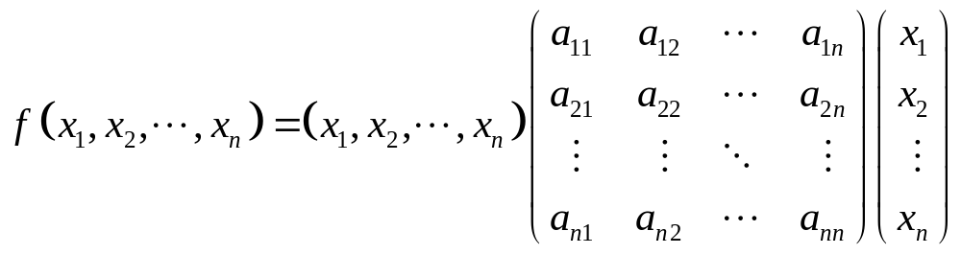
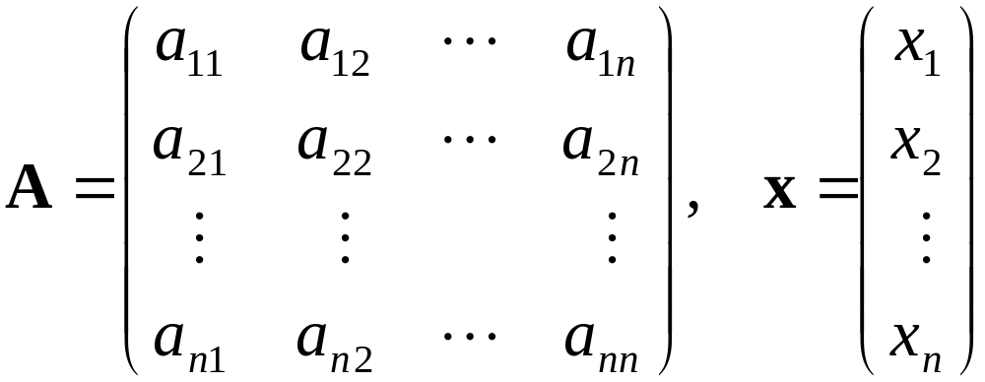
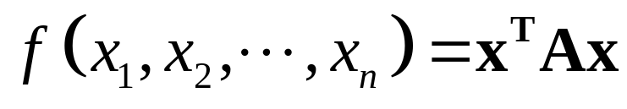
或写成矩阵乘法形式
若记
则有

Slide 4
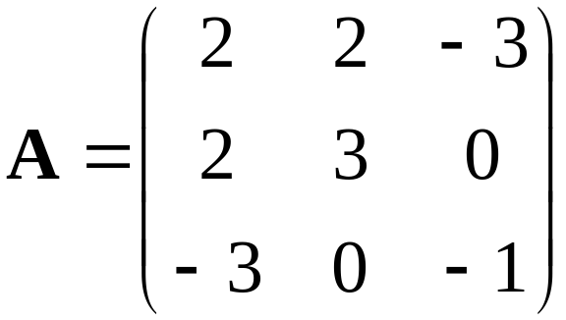
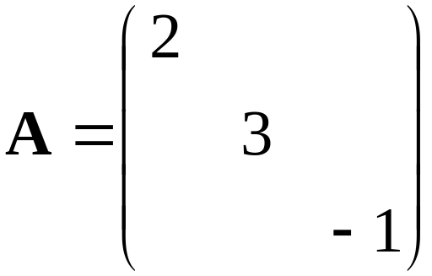
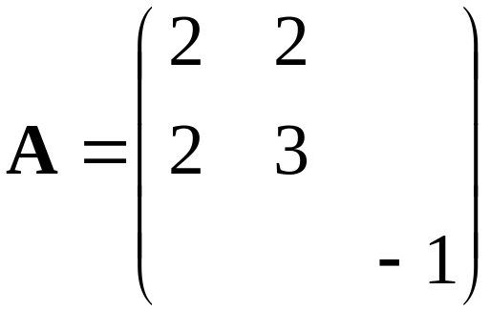
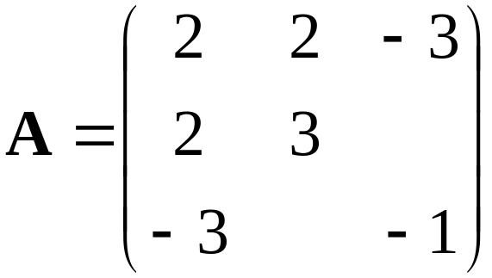
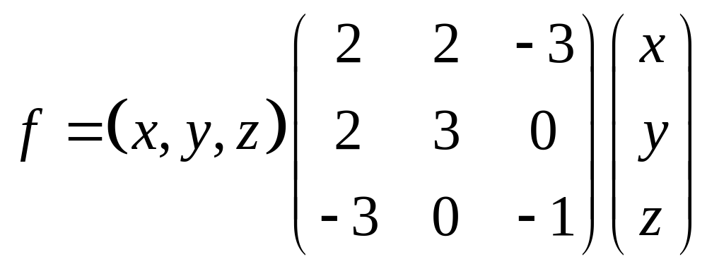
定义6.2 ƒ=x^{T}Ax称为n元二次型ƒ的矩阵表示式, 实对称矩阵A称为二次型ƒ的矩阵, ƒ称为实对称矩阵A的二次型. 矩阵A的秩也称为二次型ƒ的秩.
例如, 二次型ƒ=2x²+3y²-z²+4xy-6xz 的矩阵为
于是

Slide 5
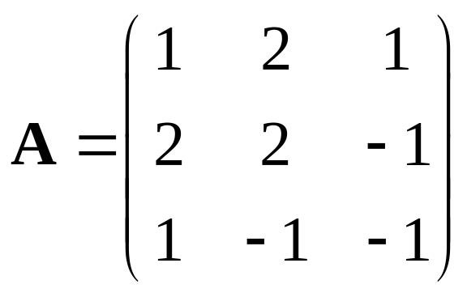
反之, 实对称矩阵
的二次型为ƒ=x₁²+2x₂² –x₃² +4x₁x₂+2x₁x₃–2x₂x₃
定义6.3 仅含平方项的二次型
f=d₁x₁²+d₂x₂²+…+d_{n}x_{n}²
称为标准形, 系数d₁, d₂,…,d_{n}只在1, -1, 0三个数中取值的二次型称为规范形.
可见, 标准形的矩阵为对角矩阵.
设x₁, x₂, …, x_{n}和y₁, y₂, …, y_{n}是两组变量, 则关系式:

Slide 6
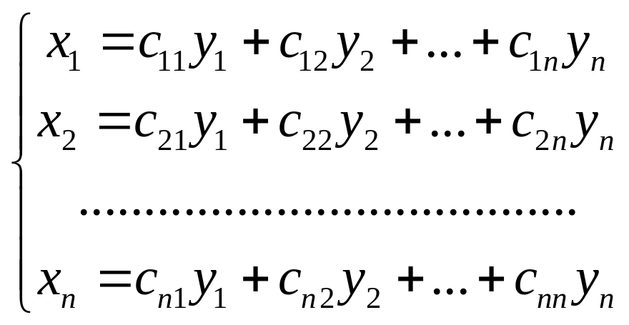
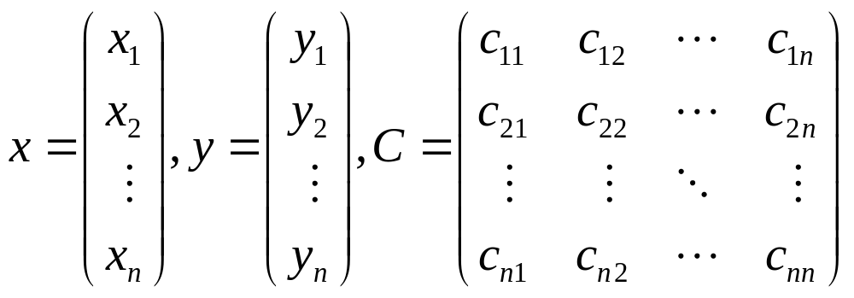
称为从x₁, x₂, …, x_{n}到y₁, y₂, …, y_{n}的线性变换. 如果记
则线性变换可写成矩阵形式x=Cy. C称为线性变换的矩阵, 当C可时, 称为可逆线性变换, y=C⁻¹x称为x=Cy的逆变换; 当C为正交矩阵时，称x=Cy为正交变换.

Slide 7
对n元二次型ƒ=x^{T}Ax作变换x=Cy, 则有
ƒ=x^{T}Ax=(Cy)^{T}A(Cy)=y^{T}(C^{T}AC)y=y^{T}By
即, ƒ成为y₁, y₂, …, y_{n}的n元二次型, 其矩阵为B=C^{T}AC.
当C可逆时, 矩阵B=C^{T}AC与矩阵A等价. 于是有
定理6.1 线性变换下, 二次型仍变为二次型. 可逆线性变换下, 二次型的秩不变.
在可逆线性变换下, 二次型的矩阵由A变为B=C^{T}AC,为研究变换前后二次型矩阵的关系, 我们给出如下概念.

Slide 8
定义6.4 设A, B是同阶方阵, 如果存在可逆矩阵C, 使得B=C^{T}AC, 则称A与B是合同的, 或称矩阵B是A的合同矩阵, 对方阵A做运算C^{T}AC称为对A进行合同变换, 可逆矩阵C称为把A变为B的合同变换矩阵.
矩阵的合同关系具有性质:
(ⅰ) 反身性: A与A合同;
(ⅱ) 对称性: 若A与B合同, 则B与A合同;
(ⅲ) 传递性: 若A与B合同, B与C合同 , 则A与C合同.
如果矩阵A与B合同, 由于合同变换矩阵C可逆, 所以矩阵A与B等价, 于是A与B等秩, 但反过来不一定成立, 即等价矩阵不一定合同.

Slide 9
§2 用正交变换化二次型为标准形
由定理6.1可知, 要做可逆线性变换x=Cy，化二次型
f=x^{T}Ax为标准形, 只要矩阵C满足: C^{T}AC=Λ为对角矩阵. 于是，利用定理5.6可得如下结论.
定理6. 2 任意二次型ƒ=x^{T}Ax都可经正交变换x=Qy化为标准形ƒ=y^{T}Λy, 其中Λ的对角线元素恰是A的特征值.
可见, 用正交变换化二次型为标准形与实对称矩阵正交相似对角化的步骤几乎是一致的.
例1 用正交变换化二次型
ƒ(x₁, x₂, x₃)=3x₁²+3x₂² +2x₁x₂+4x₁x₃–4x₂x₃
为标准形, 并给出所用的正交变换.

Slide 10
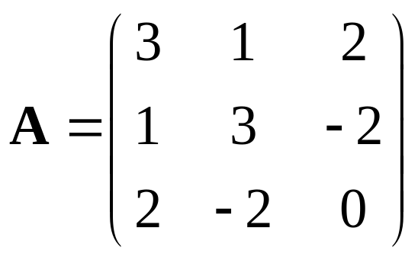
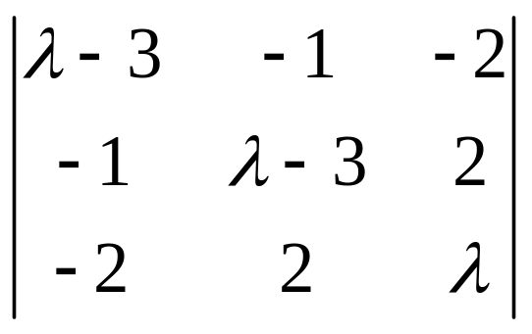
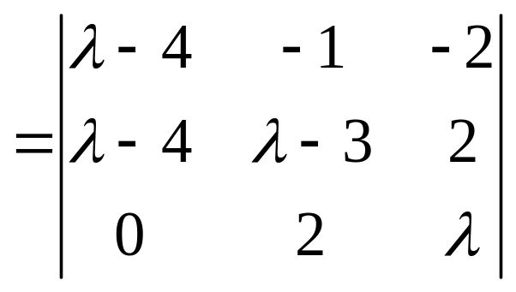
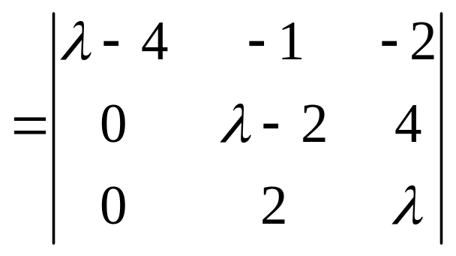
解 二次型的矩阵为
A的特征多项式为
=(λ-4)(λ²-2λ-8)=(λ-4)²(λ+2)
所以, 矩阵A的特征值为λ₁=λ₂=4, λ₃=-2. 由于

Slide 11
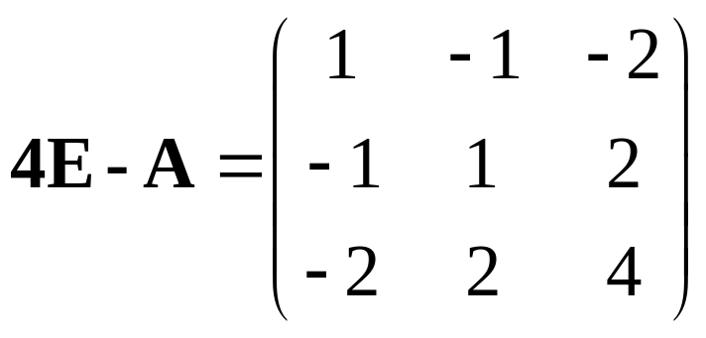
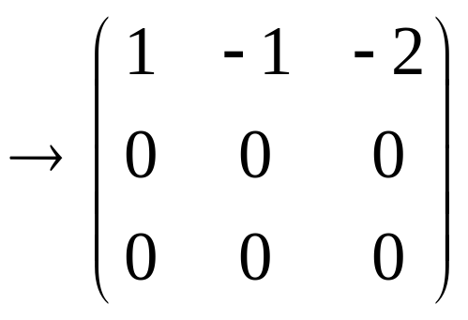
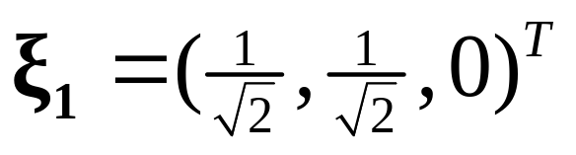
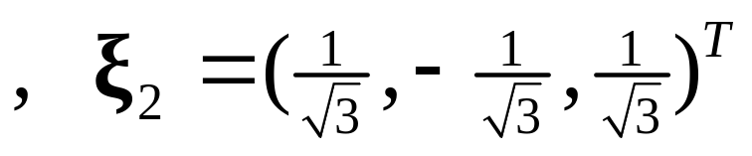
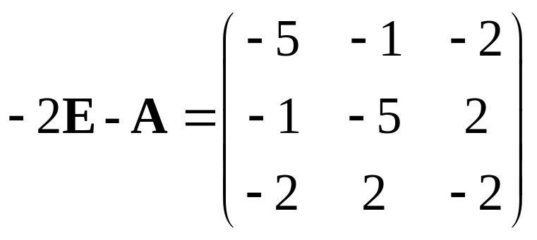
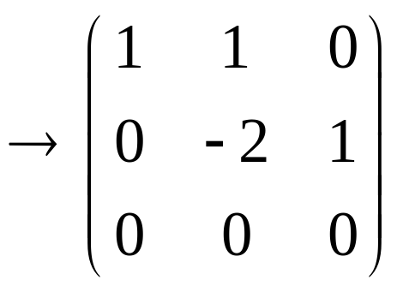
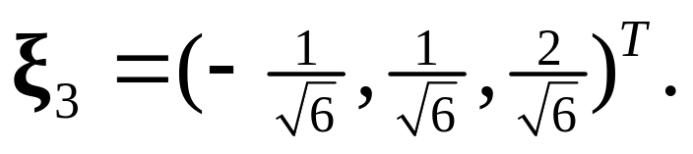
于是, 方程组(4E-A)x=0的一个基础解系可取为:
又由于
所以得属于λ₃=-2的单位特征向量

Slide 12
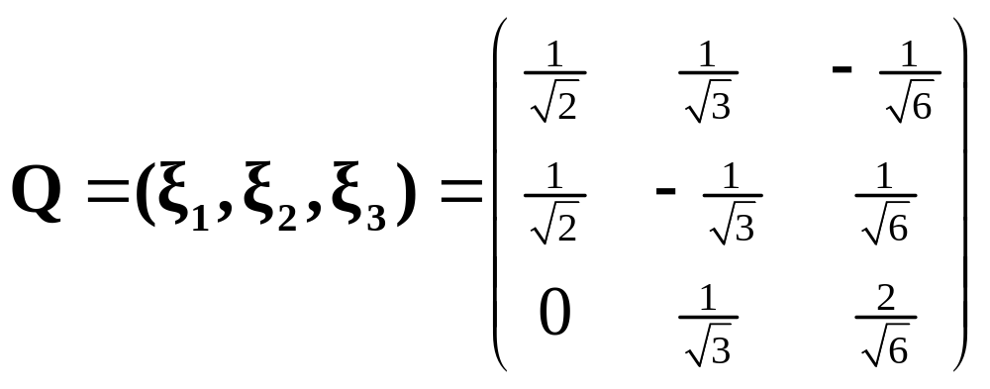
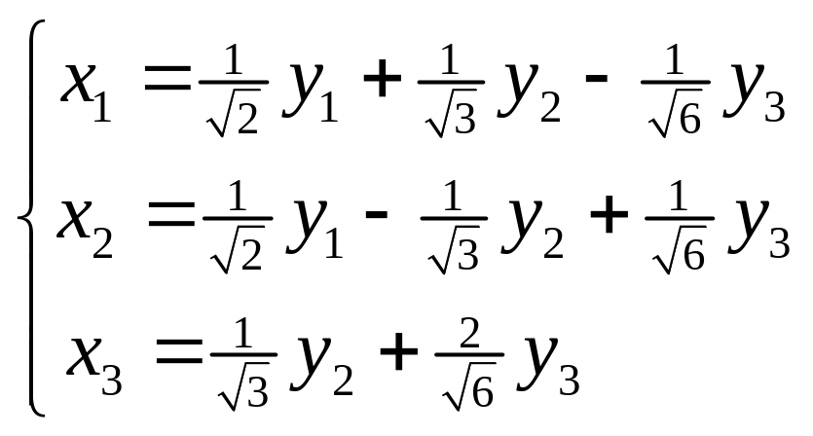
故可取正交矩阵
作正交变换: x=Qy , 即
二次型ƒ(x₁, x₂, x₃)=3x₁²+3x₂² +2x₁x₂+4x₁x₃–4x₂x₃变为
ƒ(x₁, x₂, x₃)=4y₁²+4y₂²–2y₃²

Slide 13
若取正交矩阵Q=(ξ₁, ξ₃, ξ₂), 作正交变换x=Qy, 则有
ƒ(x₁, x₂, x₃)=4y₁² – 2y₂²+4y₃²
若取正交矩阵Q=(ξ₃, ξ₁, ξ₂), 作正交变换x=Qy, 则有
ƒ(x₁, x₂, x₃)= – 2y₁² +4y₂²+4y₃²
可见, 化二次型为标准形所用的正交变换以及标准形都不是唯一的.
但是, 正交变换对应的标准形中, 各项系数恰是矩阵A的所有特征值, 因此除顺序外是唯一的.
由于正交变换具有保范性, 所以正交变换具有保持几何图形不变的优点. 例如, 例1的结果说明二次曲面方程: f(x₁,x₂,x₃)=c表示旋转双叶(c>0)或旋转单叶(c<0)双曲面.

Slide 14
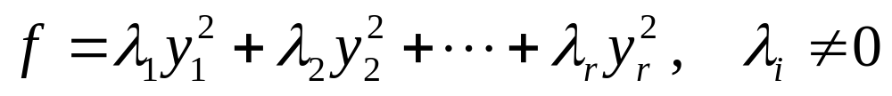
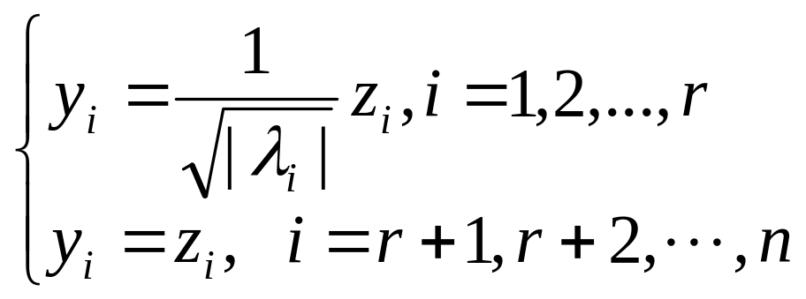
推论1 设A, B都是n阶实对称矩阵, 如果A与B相似, 则A与B合同.
证明 两个实对称矩阵如果相似一定正交相似, 所以,一定合同.
推论2 任意实二次型 f =x^{T}Ax, 都可经可逆变换x=Cz化为规范形.
证明 f 可经正交变换x=Qy化为标准形, 如果R(A)=r, 则矩阵A的n个特征值恰有r个不等于零, 不妨设标准形为
再做变换 ，则有

Slide 15
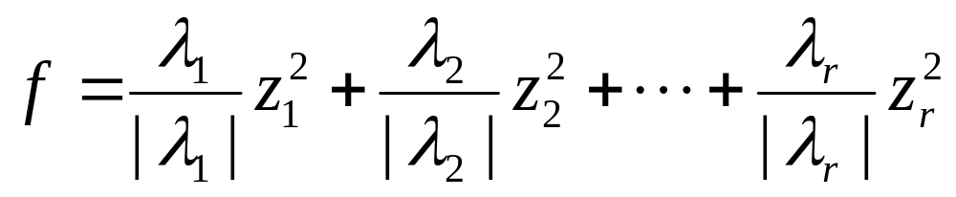
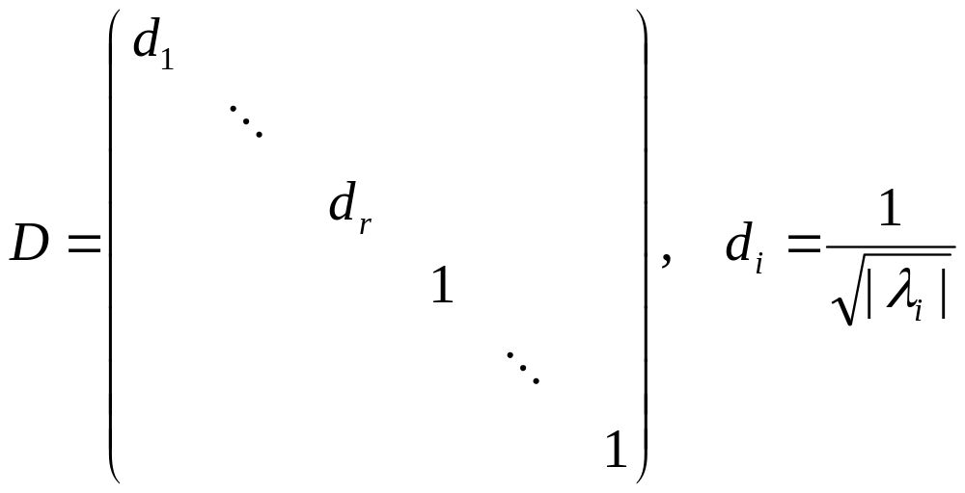
就是规范形.
由于线性变换y=Dz是可逆变换, 其中
所以, 线性变换x=Qy=(QD)z=Cz是可逆变换.

Slide 16
§3 用配方法化二次型为标准形
如果不限于用正交变换, 还可以用其他的方法寻找一个可逆线性变换x=Cy化二次型为标准形. 以下利用具体例子介绍常用的配方法.
例2 求一可逆线性变换化二次型
ƒ(x₁, x₂, x₃)=3x₁²+3x₂² +2x₁x₂+4x₁x₃–4x₂x₃
为标准形, 并给出所用的线性变换.
解 由于这里含有x₁²项, 首先把所有含有x₁的项集中
起来配成完全平方, 使配方后其余项中不再含x₁. 即
ƒ(x₁, x₂, x₃)=3x₁²+3x₂² +2x₁x₂+4x₁x₃–4x₂x₃
=(3x₁²+2x₁x₂+4x₁x₃)+3x₂² –4x₂x₃

Slide 17
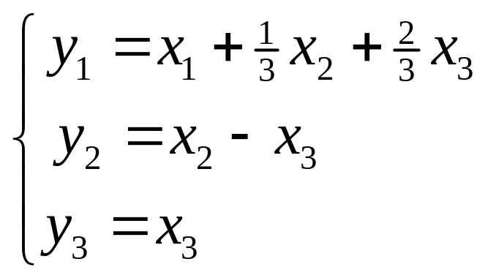
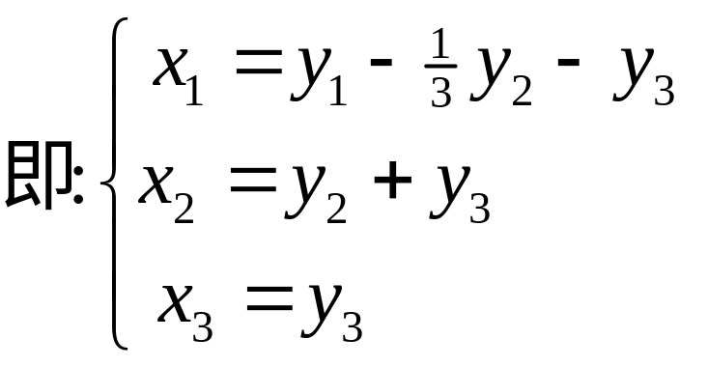
=3(x₁²+2/3x₁x₂+4/3x₁x₃+1/9x₂² +4/9x₃² +4/9x₂x₃)
+3x₂² –4x₂x₃ –1/3x₂² – 4/3x₃² –4/3x₂x₃
=3(x₁+1/3x₂+2/3x₃)²+8/3x₂² –4/3x₃² –16/3x₂x₃
=3(x₁+1/3x₂+2/3x₃)²+8/3(x₂² –2x₂x₃+x₃²)– 4x₃²
=3(x₁+1/3x₂+2/3x₃)²+8/3(x₂ –x₃)²– 4x₃²
可见, 只要作变换:

Slide 18
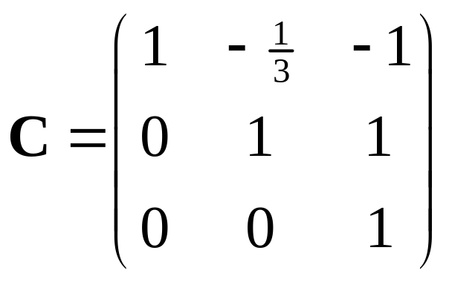
二次型ƒ(x₁, x₂, x₃)=3x₁²+3x₂² +2x₁x₂+4x₁x₃–4x₂x₃变为
ƒ(x₁, x₂, x₃)=3y₁²+8/3y₂²–4y₃²
所用的线性变换x=Cy的矩阵
显然, C是可逆矩阵.

Slide 19
例3 求一可逆线性变换化二次型
ƒ(x₁, x₂, x₃)=x₂² + 2x₁x₂+x₁x₃–4x₂x₃
为标准形, 并给出所用的线性变换.
解 由于这里不含x₁²项, 但含x₂²项, 则先对x₂配方:
ƒ(x₁, x₂, x₃)=x₂² + 2x₁x₂+x₁x₃–4x₂x₃
=(x₂²+2x₁x₂–4x₂x₃+x₁²+4x₃²–4x₁x₃)–x₁² –4x₃²+5x₁x₃
=(x₂+x₁–2x₃)²–(x₁²–5x₁x₃+25/4x₃²)+9/4x₃²
=(x₂+x₁–2x₃)²–(x₁–5/2x₃)²+9/4x₃²
只要作线性变换:

Slide 20
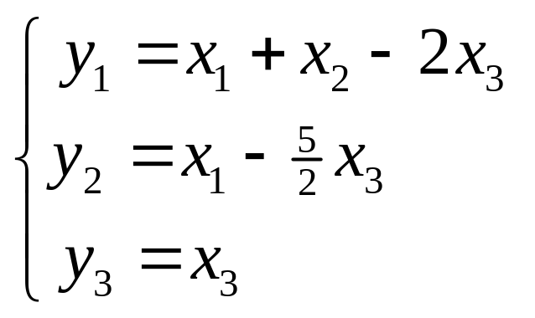
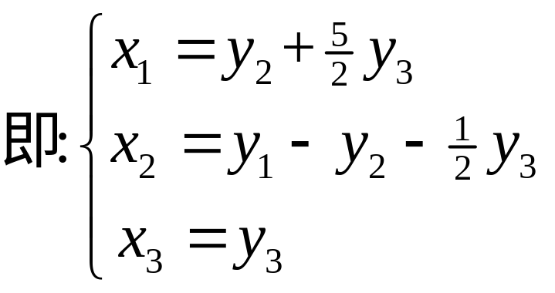
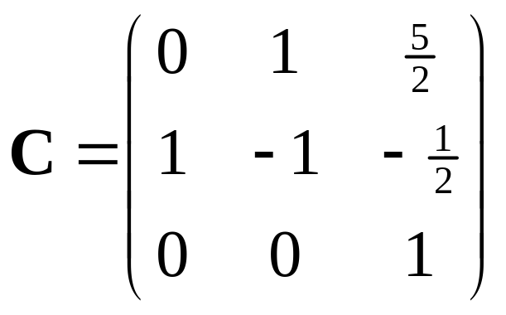
二次型ƒ(x₁, x₂, x₃)=x₂² + 2x₁x₂+x₁x₃–4x₂x₃变为
ƒ(x₁, x₂, x₃)=y₁²–y₂²+9/4y₃²
所用的线性变换x=Cy的矩阵
显然, C是可逆矩阵.

Slide 21
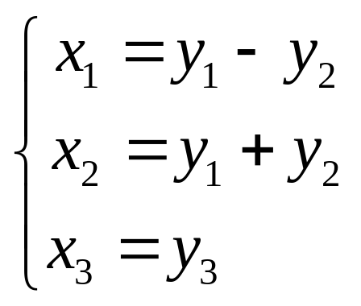
例4 求一可逆线性变换化二次型
ƒ(x₁, x₂, x₃)=2x₁x₂+x₁x₃–5x₂x₃
为标准形和规范形, 并给出所用的线性变换.
解 由于这里不含有平方项, 首先作变换
则有
ƒ(x₁, x₂, x₃)=2y₁² –2y₂² –4y₁y₃–6y₂y₃
然后再用配方法逐项配方, 则有

Slide 22
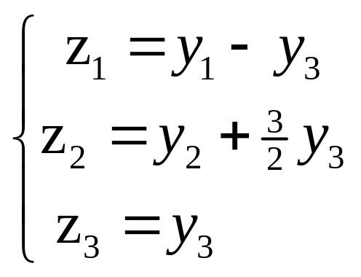
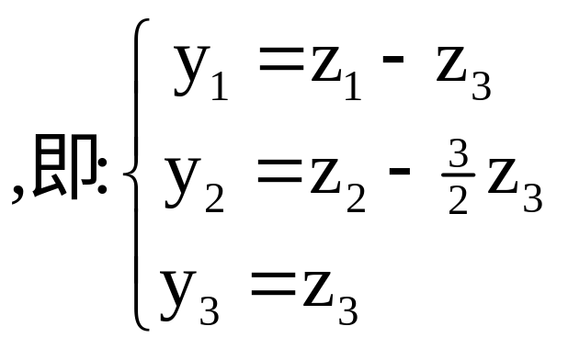
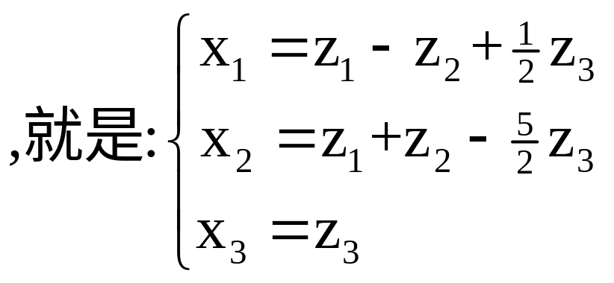
ƒ(x₁, x₂, x₃)=2y₁² –2y₂² –4y₁y₃–6y₂y₃
=2(y₁²–2y₁y₃ +y₃²)–2y₂² –2y₃² –6y₂y₃
=2(y₁–y₃)²–2(y₂² +3y₂y₃+9/4y₃²)+5/2y₃²
=2(y₁–y₃)²–2(y₂+3/2y₃)²+5/2y₃²
只要作变换:
原二次型化为
ƒ(x₁, x₂, x₃)=2z₁² –2z₂² +5/2z₃²

Slide 23
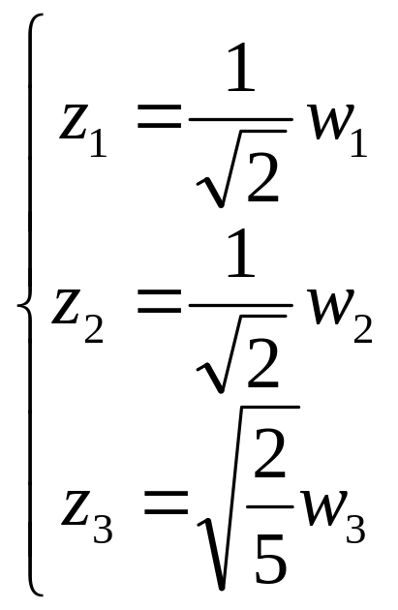
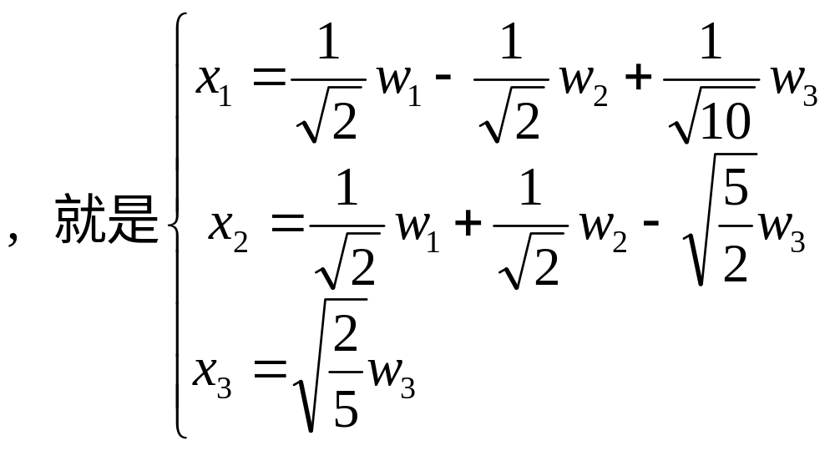
再作变换:
原二次型化为
ƒ(x₁, x₂, x₃)=w₁² –w₂² +w₃²

Slide 24
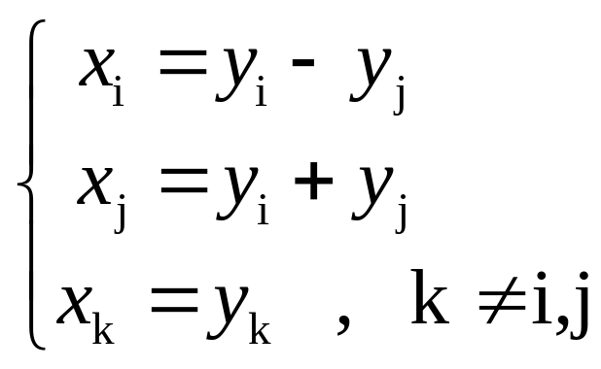
由前三例可见, 用配方法化二次型为标准形步骤为:
二次型中含有平方项x_{i}², 则把所有含x_{i}的项集中配方;
二次型中不含平方, 但含x_{i} x_{j}项, 则先作可逆线性变换:
把二次型化为含有平方项, 再进行配方.
可见, 任意二次型都能找到可逆变换x=Cy, 把二次型化成标准形或规范形.
但随着配方的方法不同, 二次型的标准形和所用的可逆变换都不是唯一的.

Slide 25
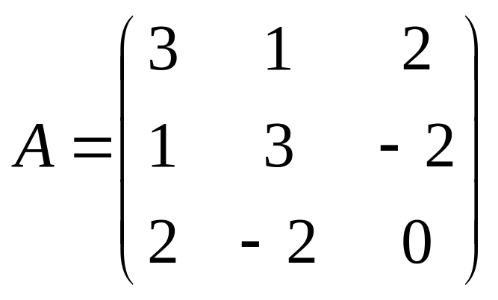
寻找一个可逆线性变换化二次型为标准形也可以用矩阵的合同对角化来实现.
由于可逆变换x=Cy化二次型 f =x^{T}Ax为标准形, 就是C^{T}AC=Λ为对角矩阵.
由于矩阵C可逆,记C=P₁P₂…P_{s}(P₁,P₂,…,P_{s}为初等方阵),则有: Λ=P_{s}^{T}P_{s-1}^{T}…P₁^{T}AP₁P₂…P_{s}.
由初等矩阵的性质可知, 矩阵A可以经过有限次初等行变换和完全相同的初等列变换变为对角矩阵Λ.
例如, 例2中的二次型, 由于

Slide 26
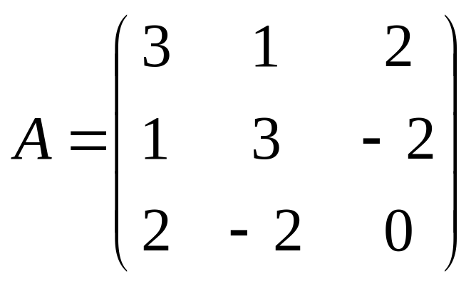
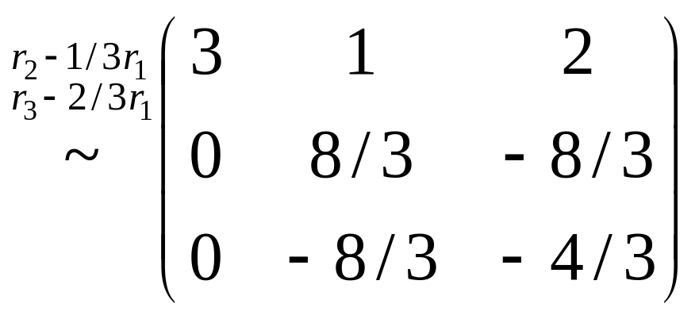
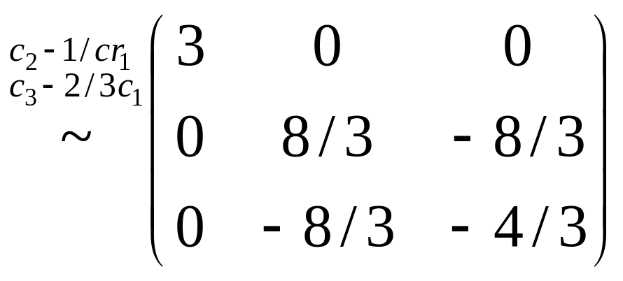
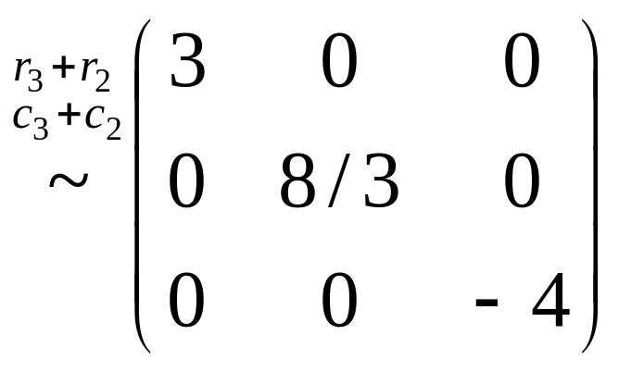
上述初等变换写成矩阵形式就是
所以

Slide 27
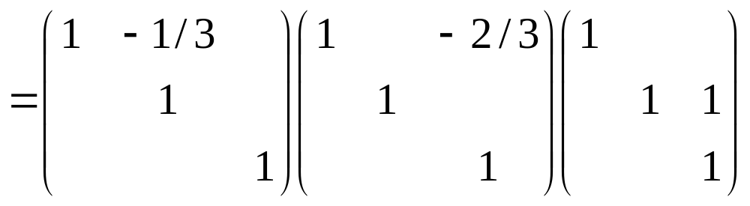


只要做变换x=Cy, 二次型变成标准形：
ƒ(x₁, x₂, x₃)=3y₁²+8/3y₂²–4y₃²

Slide 28
§4 正定二次型
一. 惯性定理与正定二次型
将一个二次型化成标准形, 所用的线性变换是不唯一的, 所得的标准形也不是唯一的, 但标准形中所含平方项的个数却是相同的, 它等于二次型的秩, 也等于二次型矩阵非零特征值的个数. 不同的标准形之间还有什么关系呢？
定理6.3(惯性定理) 设实二次型ƒ=x^{T}Ax, 其秩为r, 在不同的可逆线性变换x=Cy和x=Dz下化为标准形
ƒ=λ₁y₁²+ λ₂y₂²+…+λ_{r}y_{r}² (λ_{i}≠0)
ƒ=μ₁z₁²+μ₂z₂²+…+μ_{r}z_{r}² (μ_{i}≠0)
则λ₁, λ₂, …, λ_{r}中正数个数与μ₁, μ₂,…, μ_{r}中正数个数相同.

Slide 29
定义6.5 ƒ的标准形中的正系数的个数称为ƒ的正惯性指数, 负系数的个数称为ƒ的负惯性指数.
惯性定理指出, 对二次型做任意实可逆变换其惯性指数都不变.
推论1 n阶实对称矩阵A与B合同的充分必要条件是A与B惯性指数相同.
推论2 n阶实对称矩阵A与B合同的充分必要条件是A与B的正特征值个数与负特征值个数都相同.
推论3 若n阶实对称矩阵A与B相似, 则A与B合同.
定义6.6 如果∀x≠0, 都有ƒ=x^{T}Ax>0, 则称ƒ是正定二次型, 称矩阵A为正定矩阵. 如果∀x≠0, 都有ƒ=x^{T}Ax<0, 则称ƒ是负定二次型, 实对称矩阵A称为负定矩阵.

Slide 30
定义6.7 如果∀x≠0, 都有ƒ=x^{T}Ax≥0, 则称ƒ是半正定二次型, 矩阵A为半正定矩阵. 如果∀x≠0, 都有ƒ=x^{T}Ax≤0, 则称ƒ是半负定二次型, 称矩阵A为半负定矩阵.
二次型的正定性在工程技术和最优化等问题中有着广泛的应用.
二. 正定二次型(正定矩阵)的判定
定理6.4 n元实二次型ƒ=x^{T}Ax为正定二次型的充分必要条件是ƒ的正惯性指数等于n; n元实二次型ƒ=x^{T}Ax为负定二次型的充分必要条件是ƒ的负惯性指数等于n.
证明 充分性: 设二次型经可逆变换x=Cy化为标准形:
ƒ=λ₁y₁²+ λ₂y₂²+…+λ_{n}y_{n}², (λ_{i}>0)

Slide 31
则∀x≠0, 都有y=C⁻¹x≠0, 所以有ƒ>0, 即ƒ是正定的.
必要性: 设ƒ是正定二次型, 经可逆变换x=Cy化为标准形: ƒ=λ₁y₁²+ λ₂y₂²+…+λ_{n}y_{n}²,
则取x=Ce_{i}≠0 (i=1,2,…, n), 有ƒ=λ_{i}>0, 故 f 的正惯性指数等于n.
负定二次型可以类似证明.
推论1 n元实二次型ƒ=x^{T}Ax为半正定二次型的充分必要条件是ƒ的负惯性指数等于零; n元实二次型ƒ=x^{T}Ax为半负定二次型的充分必要条件是ƒ的正惯性指数等于零.
推论2 实对称矩阵A正定的充要条件特征值全大于零; A负定的充要条件特征值全小于零; A半正定的充要条件没有负特征值; A半负定的充要条件没有正特征值.

Slide 32

定义6.8 设A=(a_{ij})_{n×n}, 则行列式
称为矩阵A的第i个顺序主子式.
显然, D₁=a₁₁, D_{n}=detA.
定理6.5 n阶实对称矩阵A正定的充分必要条件是A的所有顺序主子式都大于0. A负定的充分必要条件是A的所有奇数阶顺序主子式都小于0, 偶数阶顺序主子式都大于0.

Slide 33


例5 判断二次型ƒ(x₁, x₂, x₃)=2x₁²+3x₂²+3x₃²-4x₂x₃的正定性.
解 法1 由于ƒ(x₁, x₂, x₃)=2x₁²+3(x₂-2/3x₃)²+5/3x₃²
所以, 二次型ƒ(x₁, x₂, x₃)是正定二次型.
法2 对二次型ƒ(x₁, x₂, x₃)的矩阵A作变换有
所以, 矩阵A与对角矩阵diag(2, 3, 5/3)合同.
因此, 二次型ƒ(x₁, x₂, x₃)是正定二次型.

Slide 34





法3 计算矩阵A的特征多项式，由于
所以, A是正定矩阵, 二次型ƒ(x₁, x₂, x₃)是正定二次型.
法4 求矩阵A的各阶顺序主子式，由于
所以, A是正定矩阵, 二次型ƒ(x₁, x₂, x₃)是正定二次型.

Slide 35


例6 确定参数t使二次型
ƒ(x₁, x₂, x₃)=x₁²+2x₂²+3x₃² +2tx₁x₂－4tx₂x₃
为正定二次型.
解 二次型的矩阵为
由
D₁=1>0, D₂=2-t²>0, D₃=3(2-t²)+2t(-2t)=6-7t²>0
得t²<6/7, 即:
时, ƒ(x₁, x₂, x₃)正定.

Slide 36
例7 设A是正定矩阵, 证明det(A+E)>1.
解 由于A是正定矩阵, 所以A的特征值λ_{i}(i＝1,2,…,n)都大于0.
又由于λ_{i}＋1(i＝1,2,…,n)是A+E的n个特征值，所以
|A+E|=Π(λ_{i}+1)>1
例8 设实对称矩阵A满足A²－5A+6E=0, 证明矩阵A是正定的.
解 设λ是矩阵A的任一特征值, ξ是属于λ的特征向量,则有, Aξ=λξ , 于是有
(A²-5A+6E)ξ=A²ξ-5Aξ+6ξ=λ²ξ-5λξ+6ξ=0
由于ξ≠0, 所以 λ²－5λ+6=0, 即λ=2或λ=3
所以, 矩阵A的特征值都大于0, 即A是正定矩阵.

Slide 37
作 业
习题六 第134页
一、二
三、5, 11, 12, 13,
14, 15, 16, 17

